Slide 1
02
静态电磁场求解与应用

Slide 2


2.1
2.2
一维问题
高维问题
2.1.1 静电场求解与应用
2.1.2 恒定电场求解与应用
2.1.3 恒定磁场求解与应用
2.2.1 镜像法
2.2.2 分离变量法
2.2.3 有限差分法

Slide 3

2.1.3 恒定磁场求解与应用
01
恒定磁场的求解方法
磁链与电感
自感
互感
电流回路的电感
磁耦合电路分析
磁屏蔽
磁场储能与储能回路受力
02
恒定磁场的典型应用

Slide 4
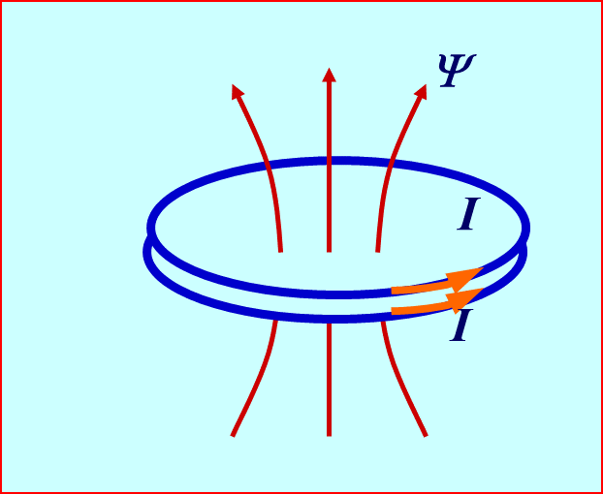
二、恒定磁场典型应用
电流回路的电感
磁链与电感
电感器：由电流回路构成的能够聚集磁场能量的装置。聚集的磁场能量与穿过电流回路的磁场线密切相关。
Notes:
与电场类似，作为特殊物质的磁场在空间中的分布也伴随着磁场能量的空间分布。从恒定磁场的因果规律可知，产生磁场的源是电流，并且电流回路有集中和约束磁场的作用。因此，要收集和存储磁场能量，可从电流回路入手。穿过电流回路的磁场线越密，则回路约束的磁场越强，穿过回路的磁通量越大，相应的磁场能量密度也越大。

Slide 5
电 感：反映电感器聚集磁场能量能力的物理量。对于多个回路构成的电感器，聚集磁场的能力除了包含穿过电流回路的全部磁场线总量（总磁通），还应考虑到磁场线所铰链的回路数量的倍增因素。
磁 链：全面反映电感器回路结构储能能力的物理量。
电感是由回路的几何参数与周围媒质决定的物理量，其大小与电流和磁通量的取值大小无关。电感可分为自感和互感。

Slide 6
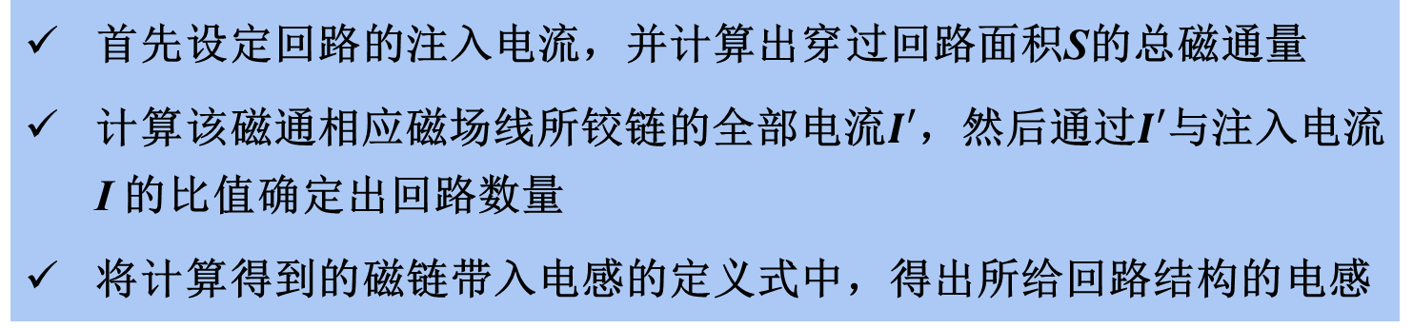
计算确定结构回路电感的方法
首先设定回路的注入电流，并计算出穿过回路面积S的总磁通量
计算该磁通相应磁场线所铰链的全部电流$I′$，然后通过$I′$与注入电流I 的比值确定出回路数量
将计算得到的磁链带入电感的定义式中，得出所给回路结构的电感

Slide 7
自感
自感：由回路注入电流在自己回路中形成的磁链与注入电流比值所确定的电感。
粗导线回路的磁链Ψ分为两部分：
导线电流在导体以外产生与回路铰链的磁场所形成的磁链Ψ_{o}（外磁链） ；
导线电流在导线内部产生磁场，并且该磁场会与分布于导体内部的部分注入电流形成磁铰链Ψ_{i} （内磁链） 。
Ψ_{o}
粗回路
Ψ_{i}
C
I

Slide 8
粗导体回路的自感：L = L_{i} + L_{o}
内自感：内磁链与注入电流比值所确定的电感。
Ψ_{o}
粗回路
Ψ_{i}
C
I
外自感：外磁链与注入电流比值所确定的电感。

Slide 9
【例题巩固1】求图示由同轴线内外导体所构成的回路结构单位长度的电感。
解：
建立与同轴线共轴的圆柱坐标系。设同轴线的回路电流为I并均匀分布于内导体中。
根据安培环路定律可得

Slide 10
a）内自感的计算
磁场通过内导体中任意ρ处长度为l，宽度为dρ的面积元 的磁通为
该磁通对应的磁场线所铰链的电流为
所以得

Slide 11
由此可得与dΦ_{i}相应的磁链为
因此内磁链总量为
于是单位长度的内自感为

Slide 12
b）外自感的计算
同轴线内外导体间任意ρ处长度为l，宽度为dρ的面积元 的磁通为
该磁通铰链的电流为注入电流
由此可求得外磁链为
因此得到单位长度的外自感

Slide 13
所以结合所得内自感和外自感可得出该同轴线单位长度的自感为

Slide 14
【例题巩固2】计算平行双线传输线单位长度的自感。设导线半径为a ，两导线的轴线距离为D ，且D >> a ，导线及周围媒质的磁导率为μ₀。
解：
设两导线构成的回路中流过的电流为I。由于D>>a，故可近似地认为导线中的电流是均匀分布的。
应用安培环路定理和叠加原理，可得到两导线之间的平面上任一点P 的磁感应强度为

Slide 15
穿过两导线之间沿轴线方向为单位长度的面积的外磁链为
于是得到平行双线传输线单位的长度的外自感
两根导线单位的长度的内自感为
故得到平行双线传输线单位的长度的自感为

Slide 16

小 结：
01
恒定磁场的求解方法
磁链与电感
自感
互感
电流回路的电感
磁耦合电路分析
磁屏蔽
磁场储能与储能回路受力
02
恒定磁场的典型应用

Slide 17
谢谢倾听！

